Slide 1
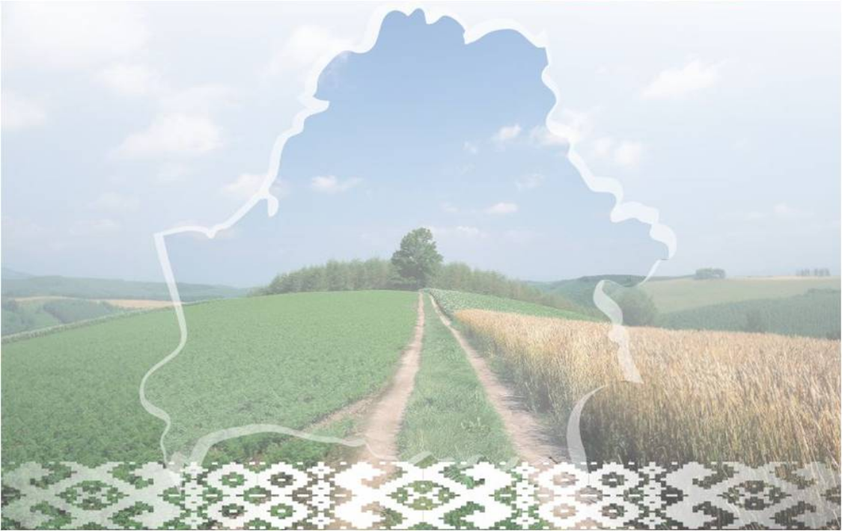
Интеллектуальная викторина
Моя Родина - Беларусь
УО «Брестский государственный колледж связи»
Автор программного продукта учащийся
Ковтуняк Роман Дмитриевич
руководитель: преподаватель
Александравичус Татьяна Филипповна

Slide 2
АКТУАЛЬНОСТЬ ПРОДУКТА
привить подрастающему поколению чувство патриотизма, которое является значимым ценностным ориентиром в современном мире. Без патриотического воспитания ни одна страна не может добиться успеха.

Slide 3
Ц Е Л Ь
углубить знания учащихся по истории Беларуси; расширить круг их интересов; способствовать воспитанию гражданственности и патриотизма, духовности и чувства любви к своей Родине.

Slide 4
ЗАДАЧИ
расширить знания учащихся о Беларуси;
развивать познавательную активность и творческие способности учащихся;
воспитывать любовь и уважение к своей стране, гордость за символы государственного суверенитета Республики Беларусь;
привить уважение к историческому прошлому своего края, бережное отношение к нему, обычаям и традициям.

Slide 5
Для разработки программного продукта «Интеллектуальная викторина «Моя Родина – Беларусь» использовался язык программирования C# и программная среда разработки Visual Studio Code.
Сама викторина разрабатывалась на базе игрового движка Unity.
Для разработки программного продукта использовались искусственный интеллект и нейросеть: chatGPT - для создания изображений и DeepSeek - для создания подсказок к вопросам и помощи написания кода программы.
Вопросы случайным образом выбираются из базы данных SQLiteStudio. Вопросы можно добавлять.
Для запуска викторины необходимо запустить файл ProjectToCollege, находящийся в папке «Викторина».

Slide 6
Интеллектуальная викторина посвящена нашей родине — Беларуси. Она показывает, насколько мы хорошо знаем свой край, его историю, символику, обычаи и многое другое. С его помощью мы сможем рассказать о нашей замечательной стране друзьям.
Данную викторину можно использовать при проведении кураторских и информационных часов, а также мероприятий шестого дня занятости.

Slide 7

Интеллектуальная викторина

Slide 8
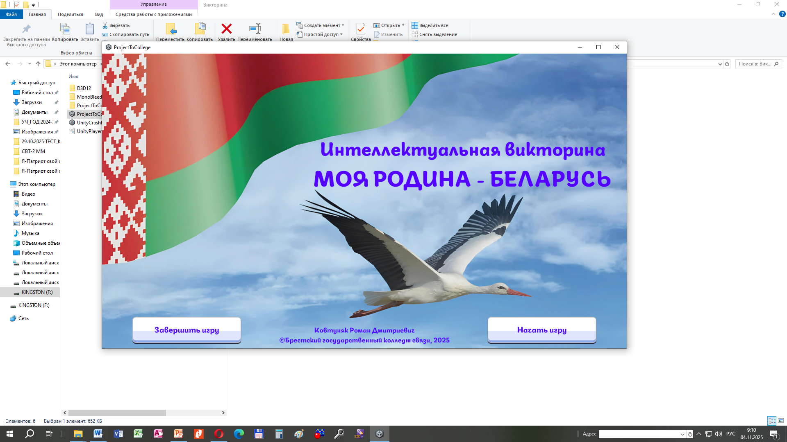
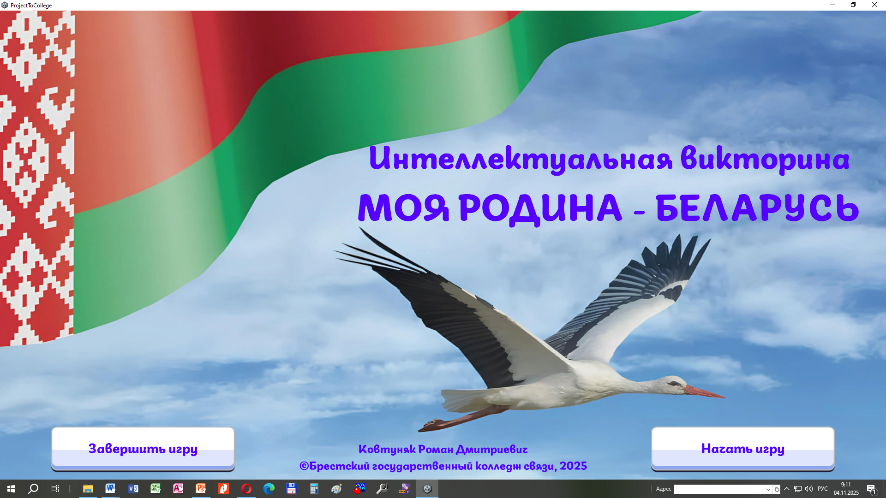
Интеллектуальная викторина

Slide 9
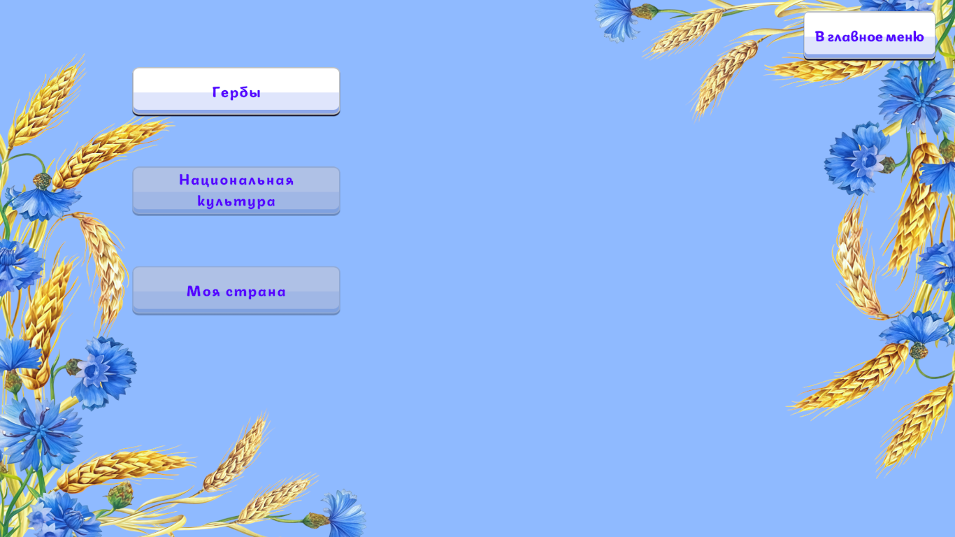
Интеллектуальная викторина
Интеллектуальная викторина «Моя Родина – Беларусь» состоит из трех тематических блоков –
Гербы
Национальная культура
Моя страна
Каждый блок включает по 9 вопросов, связанных с историей, символами и национальной культурой Беларуси.

Slide 10
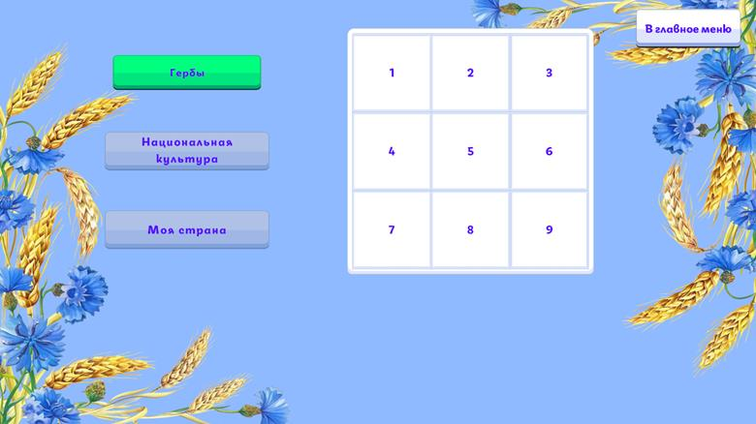
Интеллектуальная викторина
При нажатии кнопки с названием раздела, она выделяется зеленым цветом.
Появляется рамка, разделенная на 9 пронумерованных квадратов

Slide 11
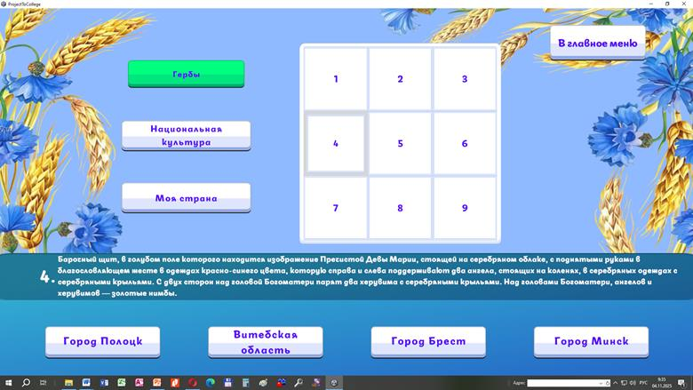
Интеллектуальная викторина
При выделении ячейки с номером на экране появляется вопрос с вариантами ответов

Slide 12
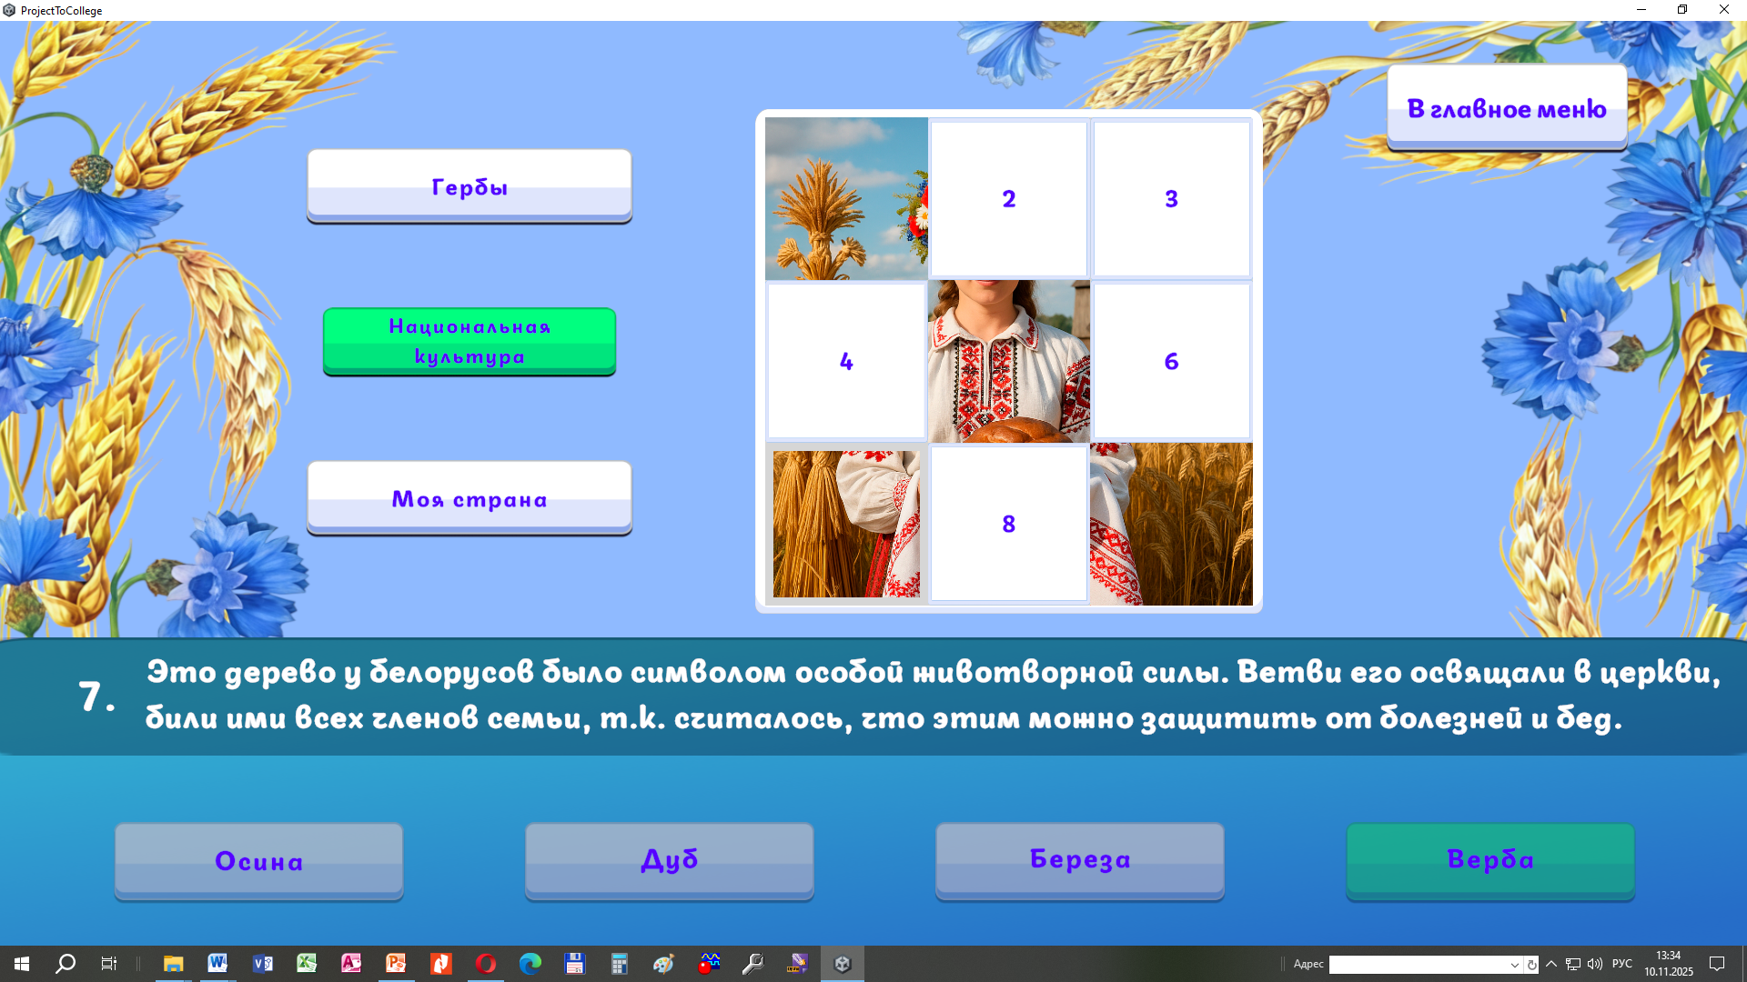
Интеллектуальная викторина
Кнопка с верным ответом выделяется зеленым цветом

Slide 13
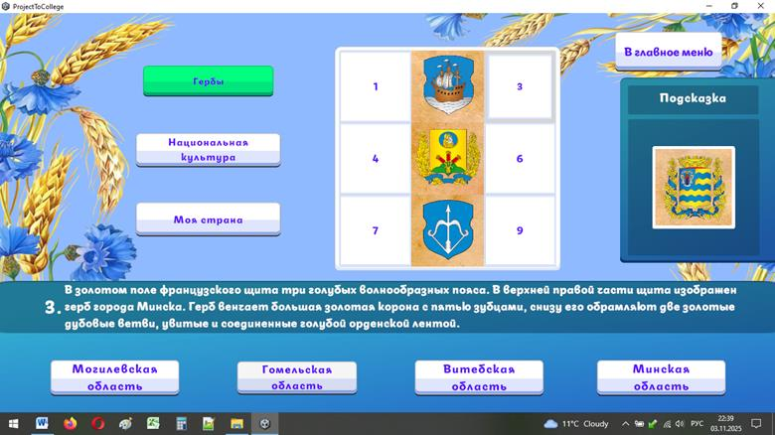
Интеллектуальная викторина
        Кнопка с неправильным ответом подсвечивается красным цветом.
        При втором неправильном ответе – появляется подсказка.
        При правильном ответе – в ячейке появляется картинка

Slide 14
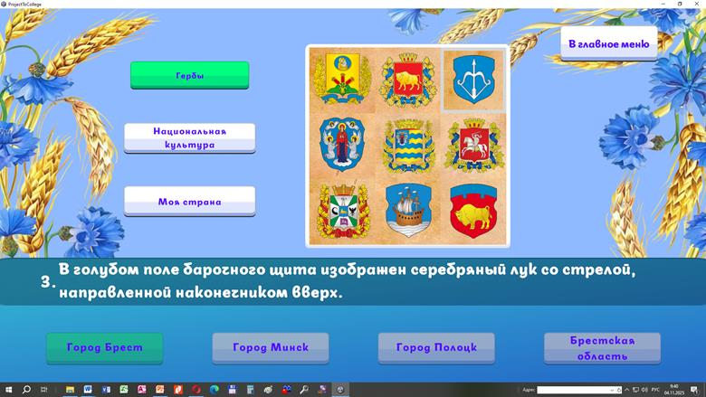
Интеллектуальная викторина
        Если ответили на все вопросы – на экране появляется общая картинка к данному разделу.
        Остальные разделы работают аналогично.
        После завершения викторины есть возможность пройти викторину снова.

Slide 15
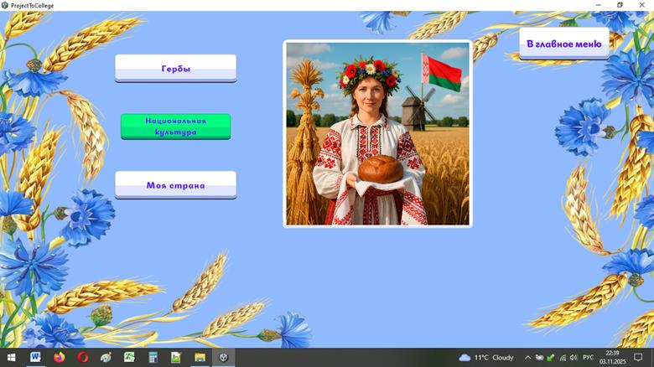
Интеллектуальная викторина

Slide 16
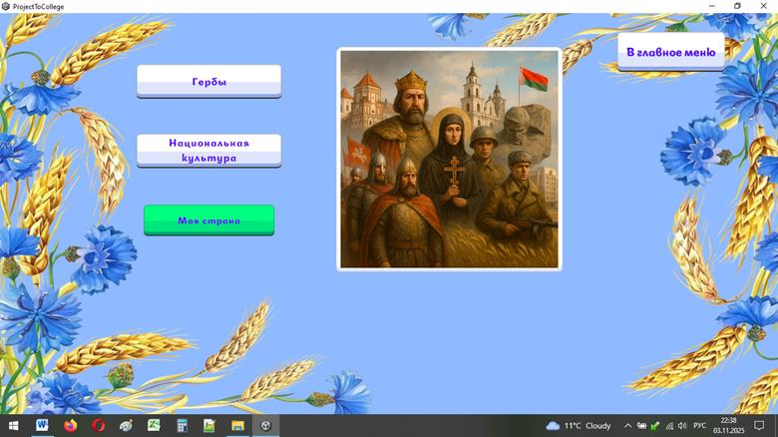
Интеллектуальная викторина

Slide 17
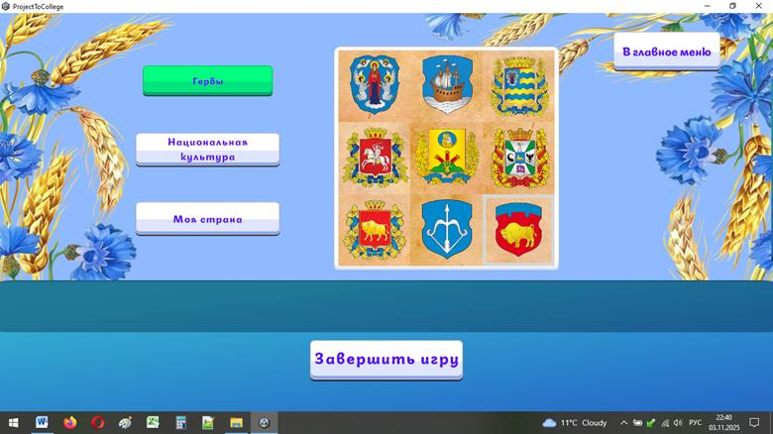
Интеллектуальная викторина
        При ответе на все вопросы (пройдены все разделы) на экране появляется окно с результатами.
        При желании есть возможность пройти викторину заново.

Slide 18
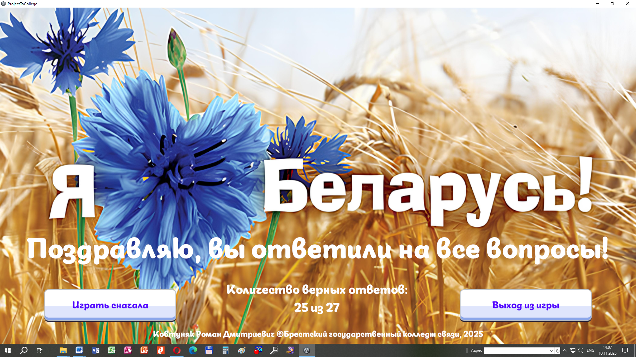

Интеллектуальная викторина

Slide 19

Интеллектуальная викторина

